Slide 1
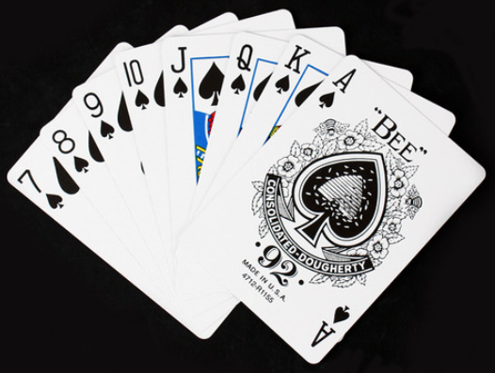
[ Robot Gambler ]
- Indian Poker Master-
16100091 김정태
16100054 고범연

Slide 2
Contents
인디언 포커 규칙
구상도
이미지 처리 부분
로봇 구동부
전체 메커니즘
최종 목표

Slide 3
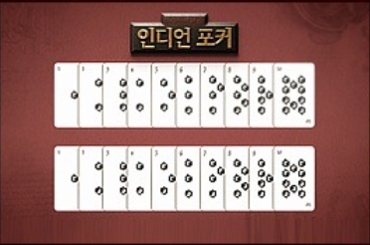

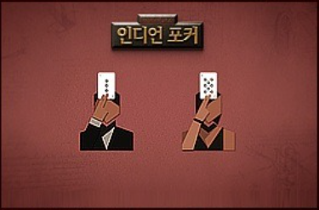
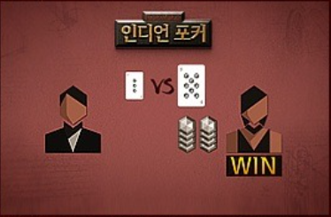

인디언 포커 규칙
1~10 숫자카드, 각각 2장씩 총 20장
①
②
③
[ 기본적인 Rule ]

Slide 4
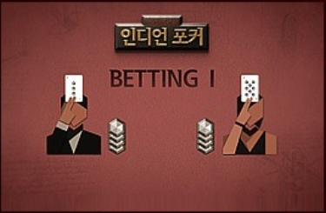
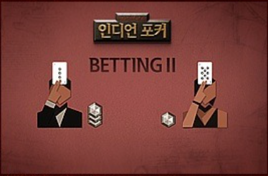
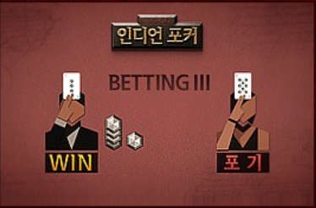
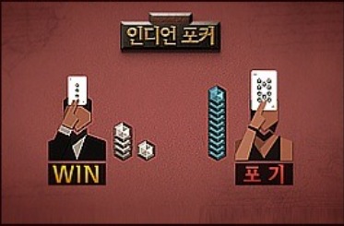
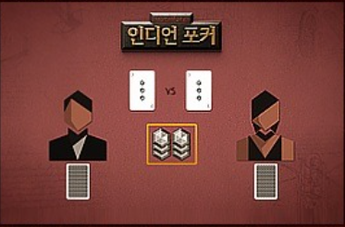

인디언 포커 규칙
①
②
③
④
⑤
⑥
[ 세부적인 Rule ]

Slide 5
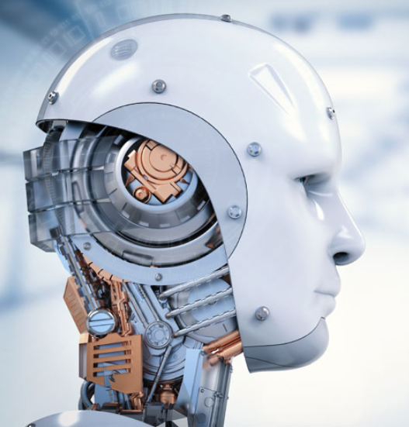


2) 구상도

Slide 6
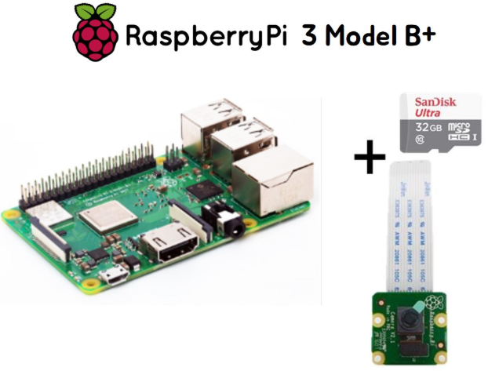
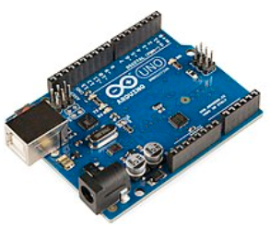
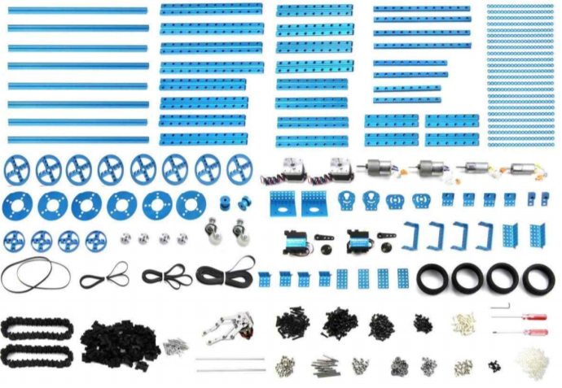
2) 구상도
[ 로봇의 눈 ]
- 이미지 처리
Bluetooth 통신
[ 로봇 구동부 ] – 카드 올리기 및 배팅

Slide 7
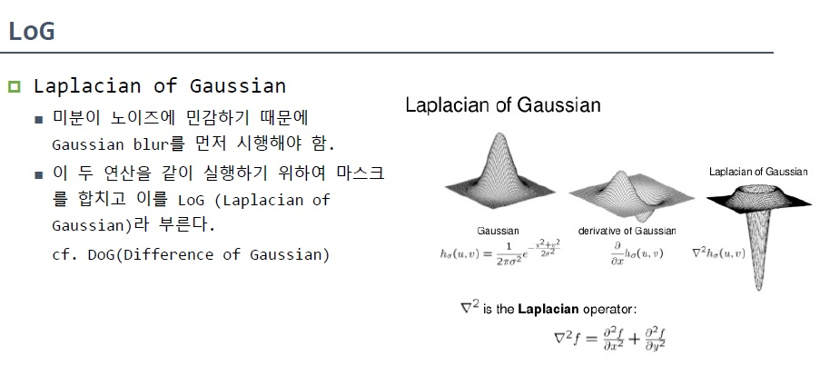
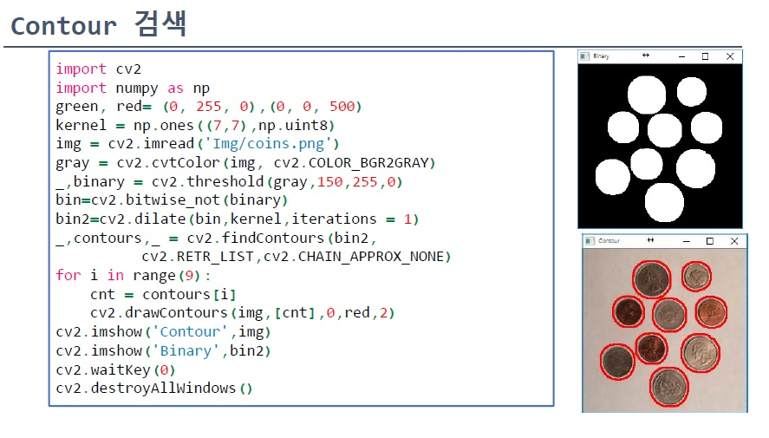
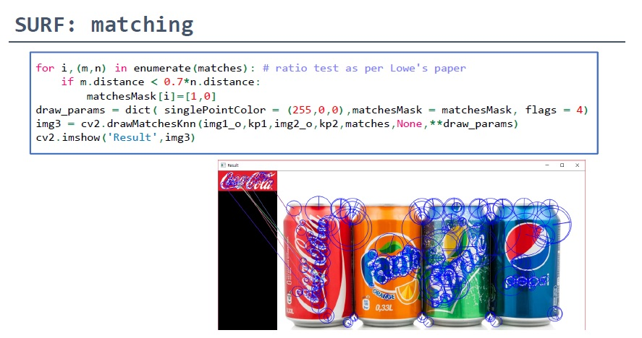
3) 이미지 처리 부분
- 카드를 인식하는 기본 처리 방식
[ 마스크 및 노이즈 처리 ]
[ labeling, 외곽 좌표 구하기 ]
[ 카드에서 숫자 이미지 찾기 ]

Slide 8
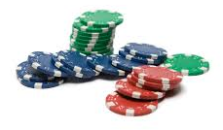
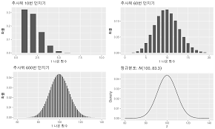
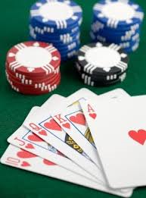
3) 이미지 처리 부분
- 상대방의 배팅 개수를 인식하는 기본 처리 방식
(앞에 방식과 유사)
[ 확률 계산 및 배팅 ]

Slide 9
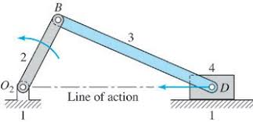
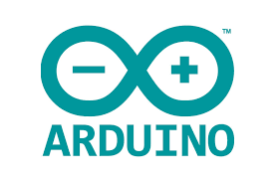
4) 로봇 구동부
[ 크랭크 슬라이더 기구를 통해 칩을 하나씩 배팅 ]

Slide 10
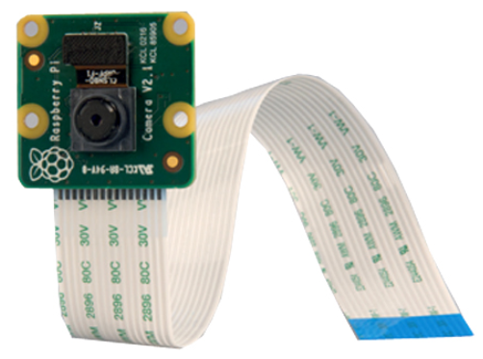

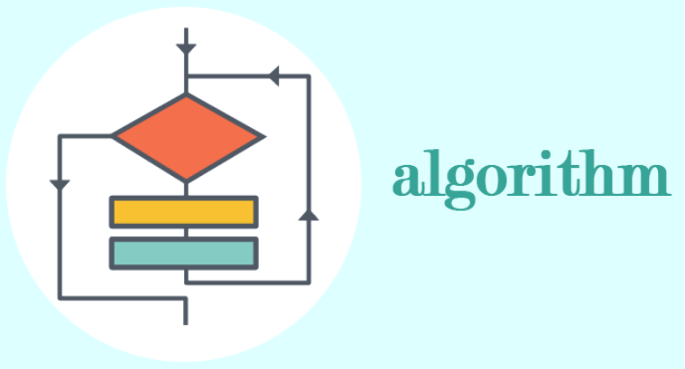
5) 전체 메커니즘
[ 영상을 받아온 후 이미지 처리 ]
[ 알고리즘에 맞게 아두이노를 통해 구동 ]

Slide 11
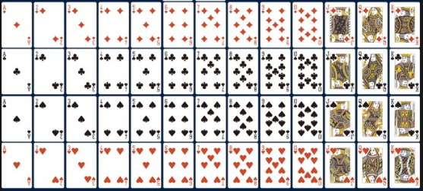
6) 최종 목표
40장의 카드 정확한 인식

Slide 12
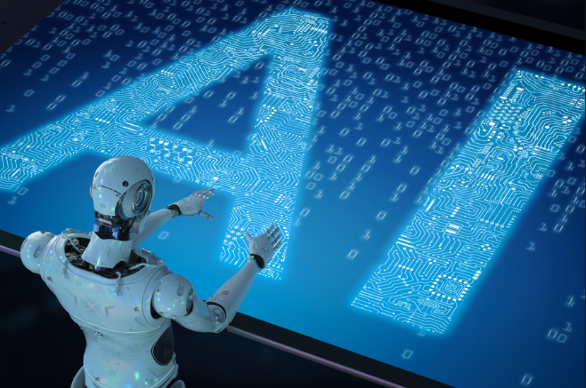
6) 최종 목표
알고리즘을 통해 AI의 높은 승률

Slide 13
Q & A

Slide 14
Thank you

